Slide 1
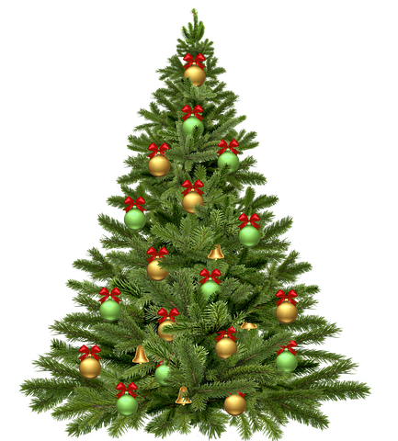
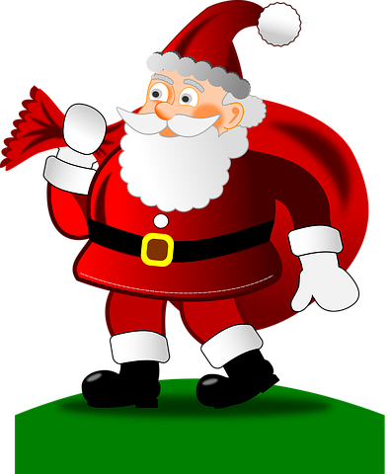
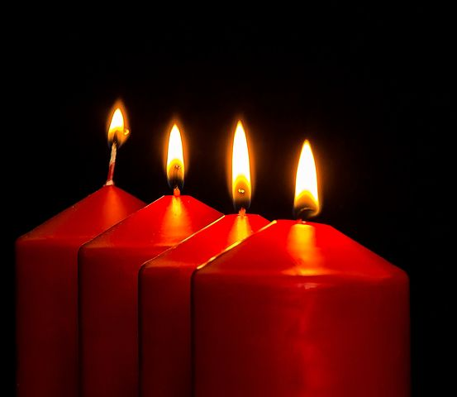

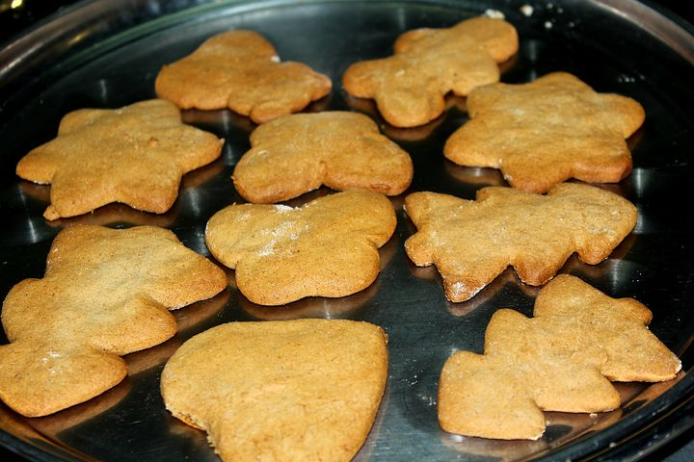
درخت کرسمس
[dærækth e keresmes]
Juletre
بابه نویل [babæ noel] Julenisse
سرخ [sorkh] Rød
کلاه بابه نویل
[kolah babæ noel] Nisselue
کلچه زنجبیل/کلچه مساله دار
[kolche zændjabil] Pepperkake
شمع [skæm] Lys

Slide 2
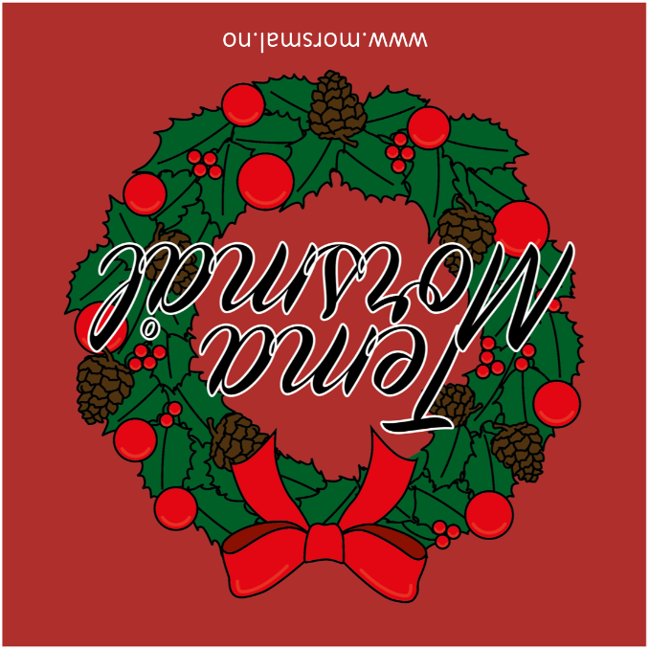




Slide 3
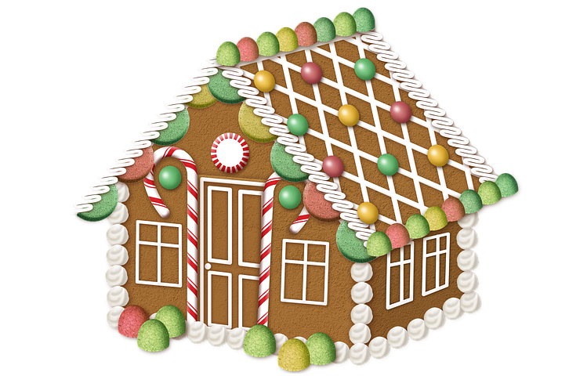
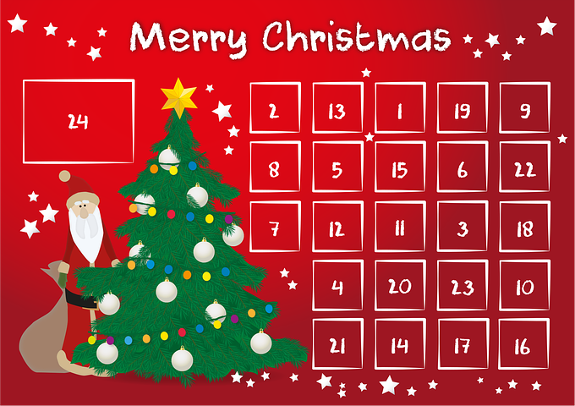


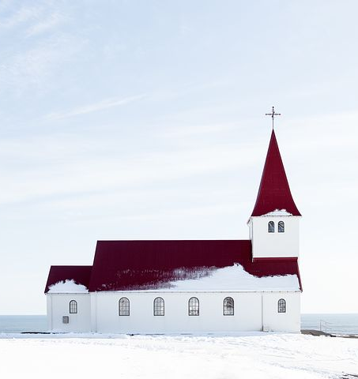
خانه کلچه زنجبیلی
[khane kolche zændjabil] Pepperkakehus
جنتری کرسمس
[djæntæri keresmas] Julekalender
تحفه [tohfæ] Gave
ستاره [setaræ] Stjerne
سبز [sæbz] Grønn
کلیسا [kælisa] kirke

Slide 5
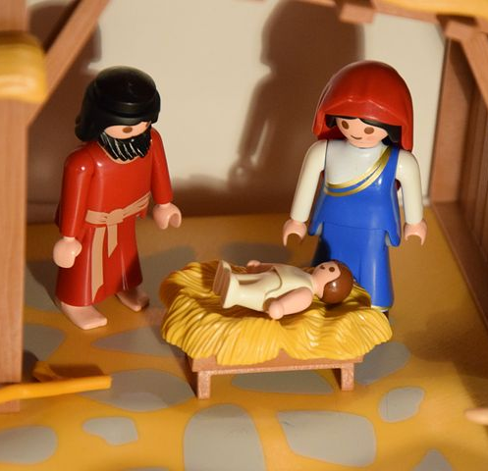
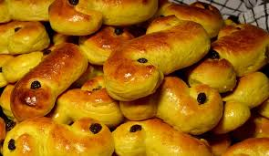
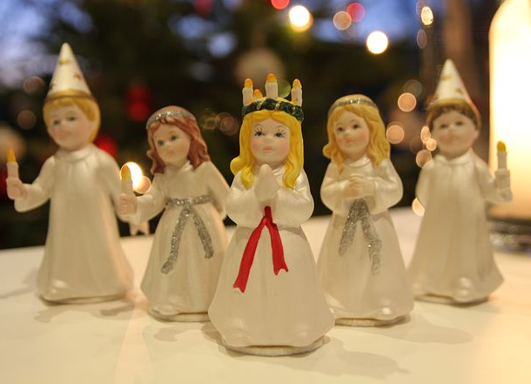

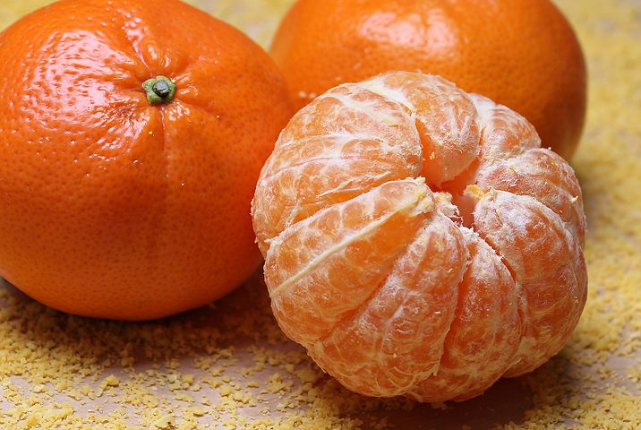
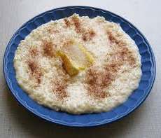
کلچه زعفرانی
[kolche zæfærani] Lussekatter
گهواره [gæhvare] Krybbe
لوسیا [lucia] Lucia
کینو/مالته [malte]
Klementiner
آتش [atesh] Bål
پاریج/ /شوله [shole] Grøt

Slide 7
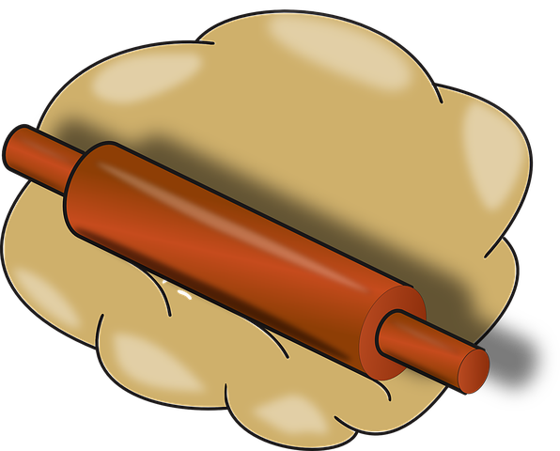

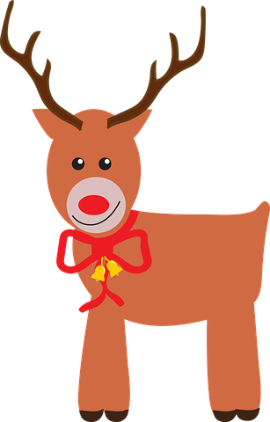
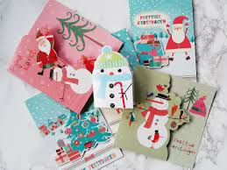
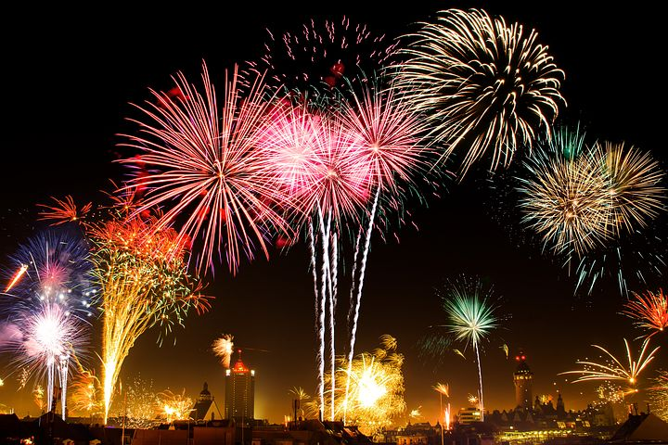
سورتمه/ یخمالک [yækhmalæk] Slede
بنفش [benæfsj] Lilla
آش گز [asj gæz] Kjevle
کارت کرسمس [kart keresmes] Julekort
آتش بازی [atisj bazi] Fyrverkeri
گوزن [gæwæzn] Reinsdyr

Slide 9
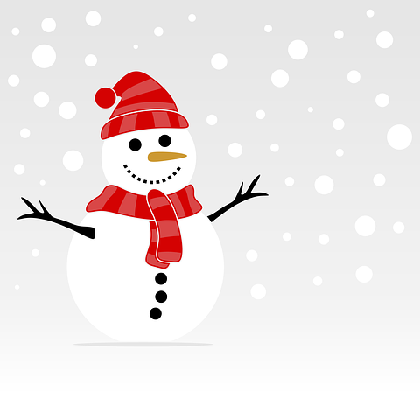
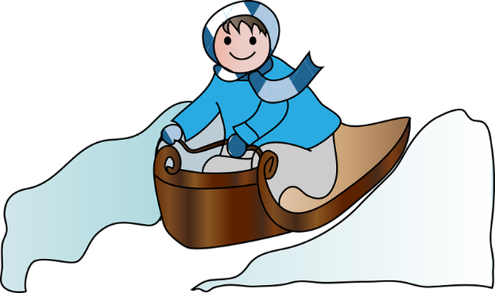
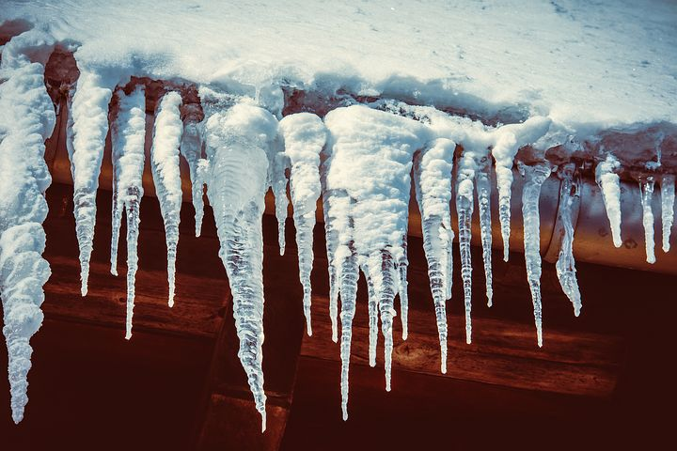
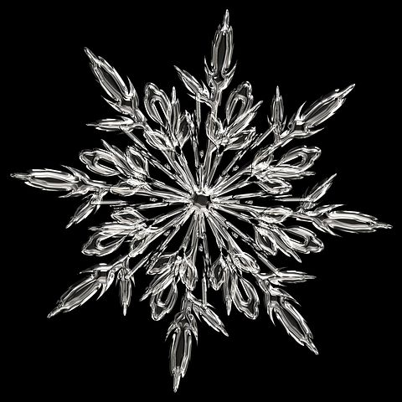
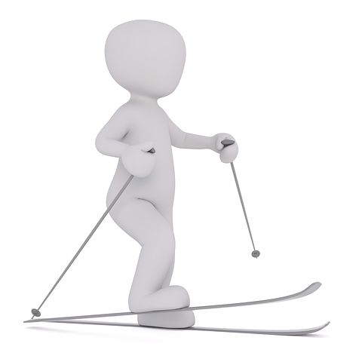
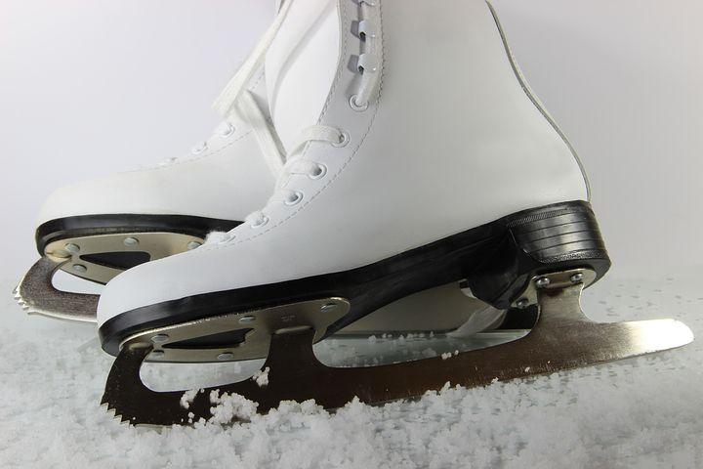
پتنوس یخمالک [pætnos jækhmalæk] Akebrett
آدمک برفی [adæm bærfi] Snømann
قندیل یخ [kandil yækh] Istapp
اسکیت روی یخ
[eskett roye yækh] Isskøyter
کریستال برف [krysal bærf] Snøkrystall
اسکی [eski] Ski

